Slide 1
UPDATE INFECCIOSES
22 d’octubre 2019
VACUNES
Ariadna Mas Casals
Lluïsa Morató Agustí
Grup Vacunes CAMFiC
vacunesiprofilaxi@camfic.org

Slide 2
Actualitzacions 2.018 – 2.019
Vacunes en front:
Xarampió
VPH
Persones immunocompetents amb malaltia crònica
Pneumococ
Grip
Hesitació a la vacunació

Slide 3
XARAMPIÓ

Slide 4
Xarampió
WHO
https://www.who.int/news-room/fact-sheets/detail/measles
ECDC
https://ecdc.europa.eu/en/publications-data/communicable-disease-threats-report-8-14-september-2019-week-37
https://ecdc.europa.eu/en/publications-data/measles-notification-rate-million-population-august-2018-july-2019
mscbs
http://www.mscbs.gob.es/profesionales/saludPublica/prevPromocion/vacunaciones/docs/Notainformativa_Sarampion.pdf
Gencat
http://salutpublica.gencat.cat/ca/detalls/Article/nota-xarampio-00001
http://salutpublica.gencat.cat/ca/detalls/Article/Brot-Xarampio

Slide 6
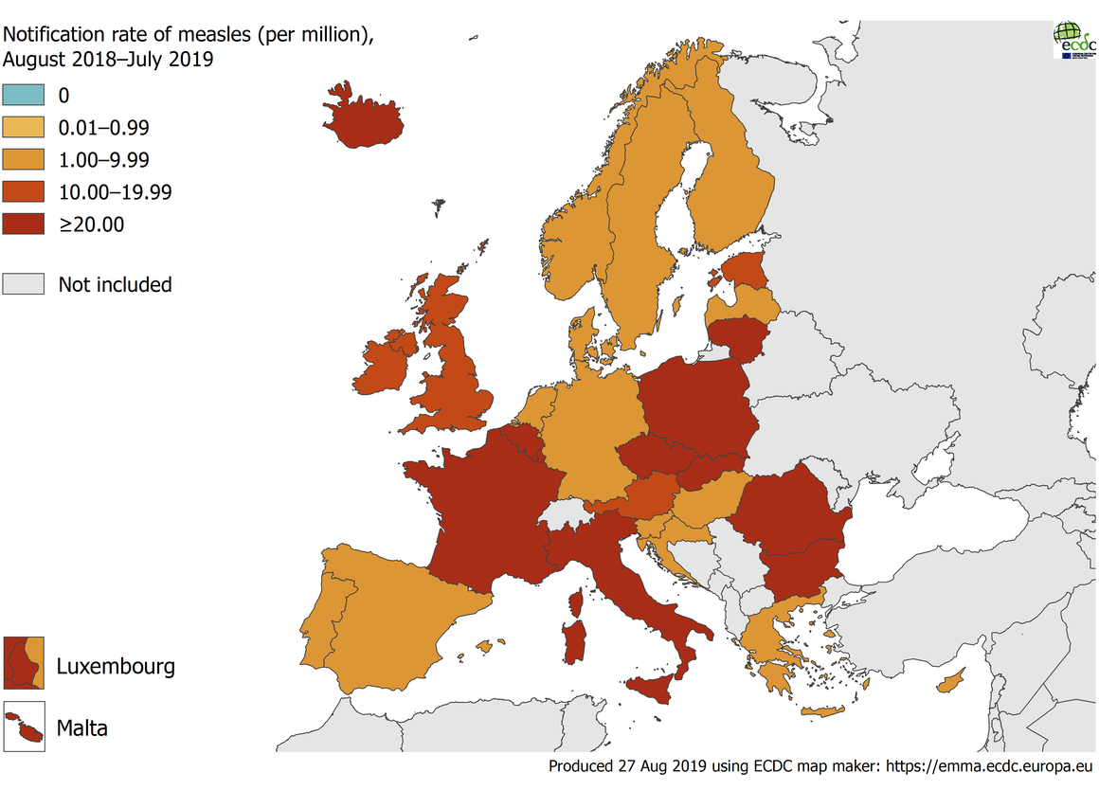

Slide 7
Es requereix un 95% de cobertura vacunal per assolir la immunitat de grup i tallar la transmissió
Notes:
https://www.ncbi.nlm.nih.gov/pmc/articles/PMC6703989/pdf/cmajo.20180191.pdf
CAN
CMAJ Open 2019. DOI:10.9778/cmajo.20180191

Slide 8
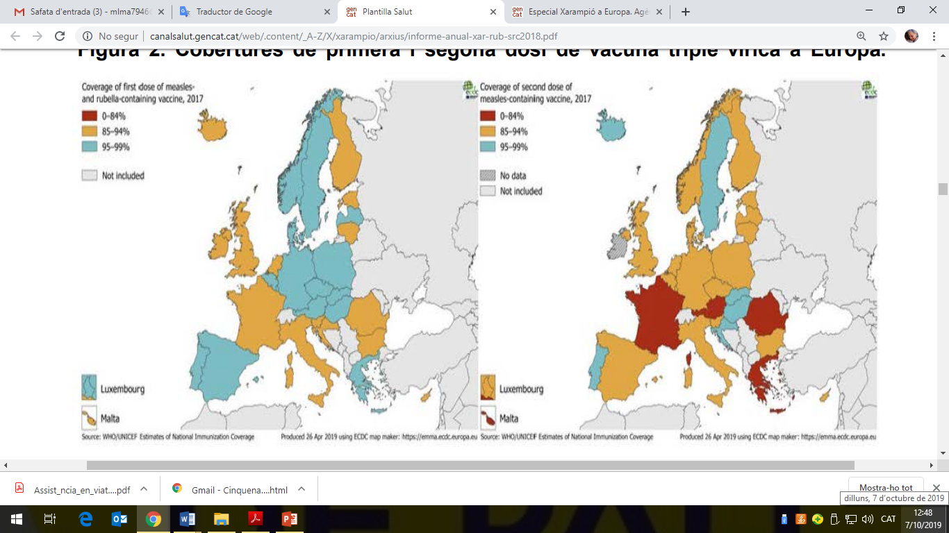

Slide 9
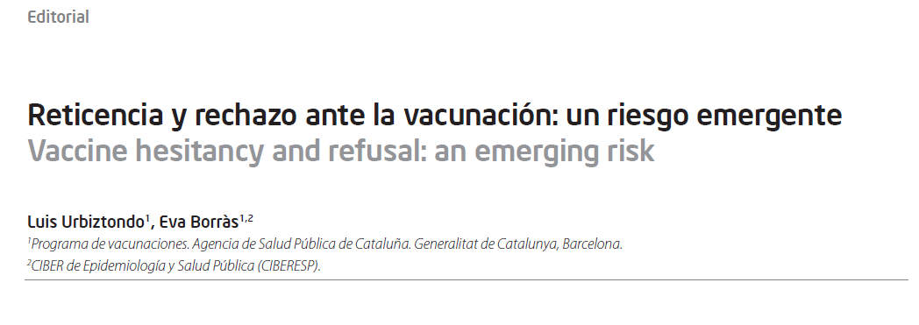
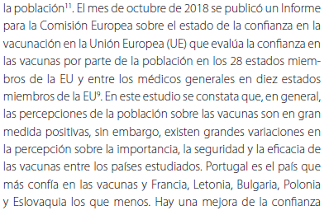

Slide 10
La taxa d’hospitalització
va ser del 22,6%
tots ells no vacunats
http://canalsalut.gencat.cat/web/.content/_A-Z/X/xarampio/arxius/informe-anual-xar-rub-src2018.pdf

Slide 11
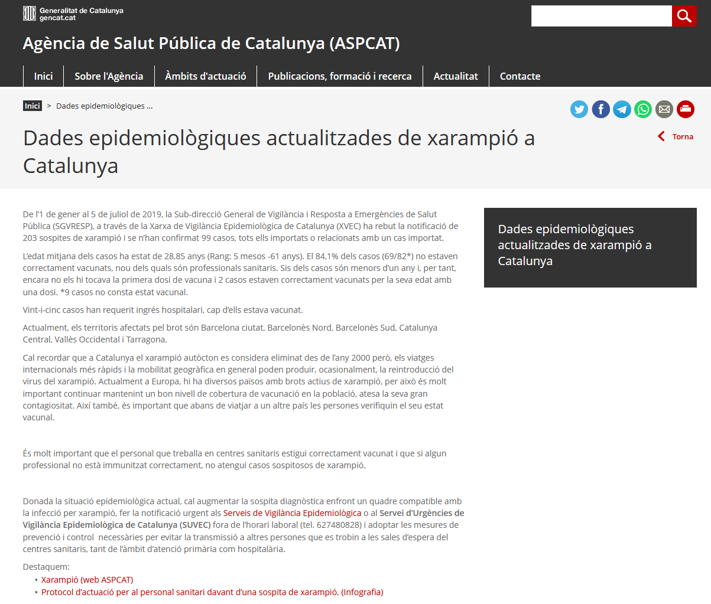

Slide 12
16 de agosto de 2019 La Comisión de Verificación para la Eliminación del Sarampión y la Rubeola en Europa de la OMS ha remitido una carta al Ministerio con la confirmación de que España es un país libre de transmisión endémica de estos virus • Los 233 casos de sarampión confirmados en España entre el 1 de enero y el 21 de julio de 2019 son casos importados. En relación con la rubeola no se ha detectado ningún caso
Reino Unido, Grecia, República Checa y Albania pierden la categoría de países libres de sarampión

Slide 13
Distribution of measles cases reported by EU/EEA, January 2017-July 2019

Slide 14
How many people have died from measles in Europe?
The majority of cases are reported in Ukraine, with more than 25.000 cases (>70%)
As of 28 March 2019, the WHO European Region reported a total of
83.540 measles cases and 74 related deaths for 2018.
This is compared to 25.869 cases and 42 deaths in 2017,
and 5.273 cases and 13 deaths in 2016.
Measles: Europe sees record number of cases and 37 deaths so far this year
BMJ 2018; 362 doi: https://doi.org/10.1136/bmj.k3596
(Published 20 August 2018)Cite this as: BMJ 2018;362:k3596
6 de maig 2019

Slide 15
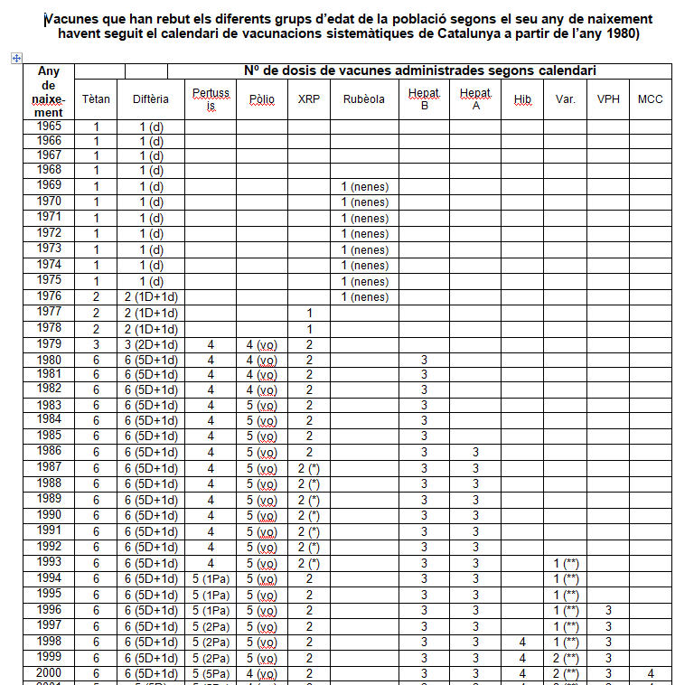
ESP i CAT nascuts ENTRE 1966-1979
Recerca activa i vacunació oportunista
Itàlia: susceptible individuals between 17 and 44 years of age
https://www.ncbi.nlm.nih.gov/pmc/articles/PMC6721460/
Parental vaccination to reduce measles immunity gaps in Italy. Oferir vacunar als pares al vacunar als infants

Slide 16
VPH

Slide 17
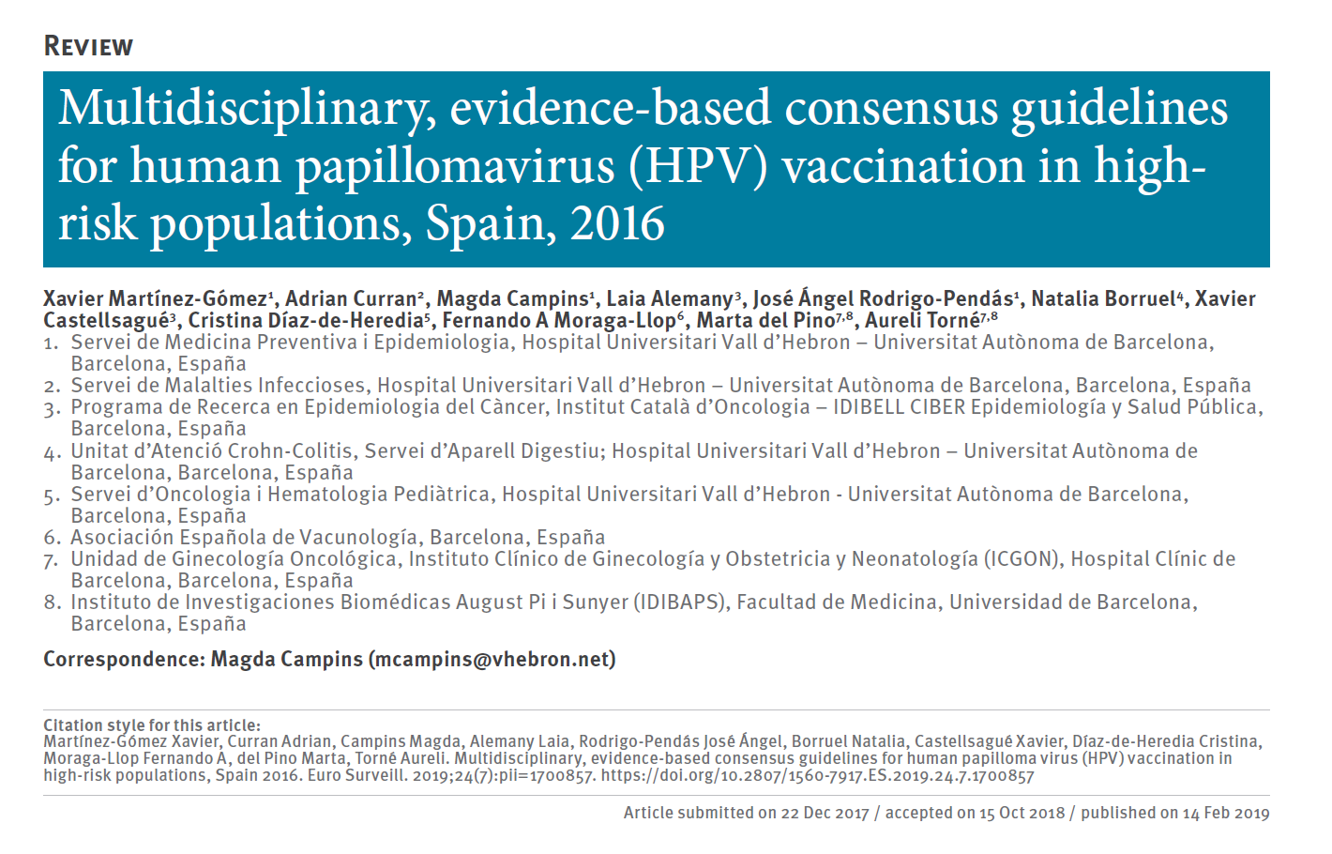
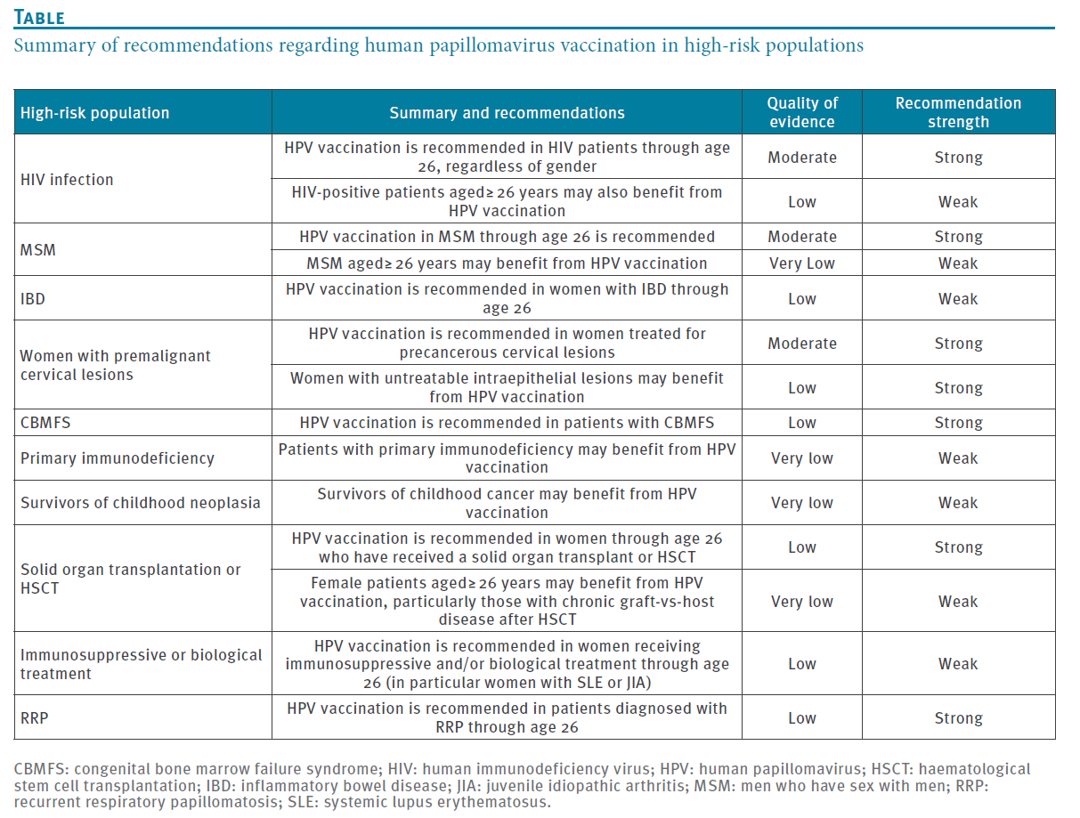
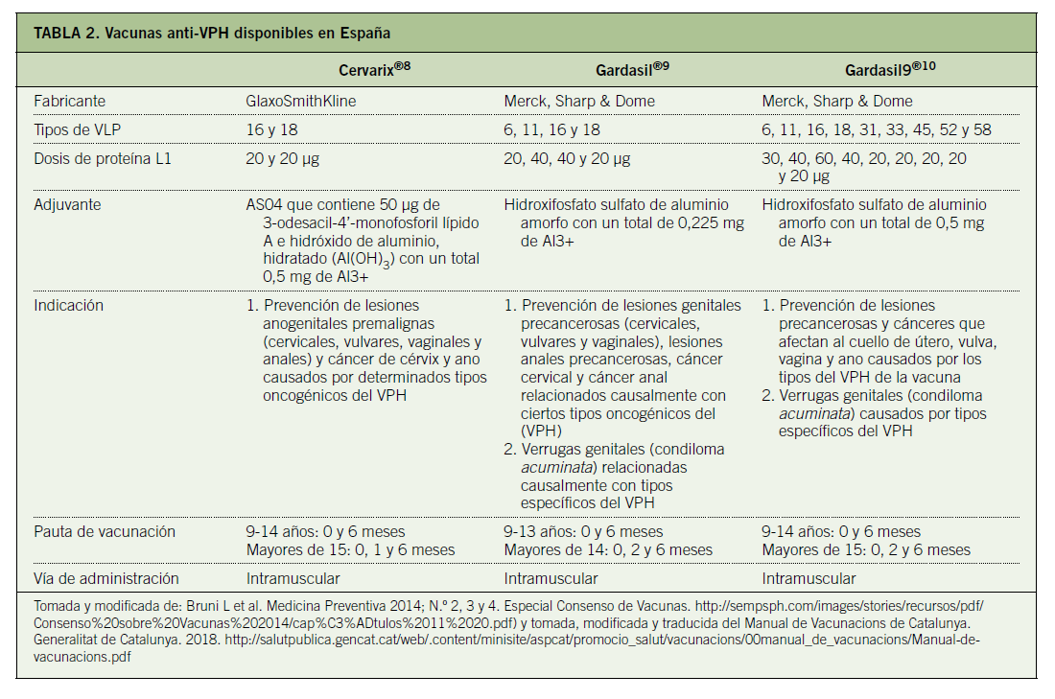

Slide 18
VPH. INDICACIONS Gencat http://salutpublica.gencat.cat/web/.content/minisite/aspcat/promocio_salut/vacunacions/00manual_de_vacunacions/Manual-de-vacunacions.pdf
Juny de 2018, es van ampliar les indicacions de vacunació selectiva:
Homes que mantenen relacions sexuals amb altres homes fins als 26a.
Treballadors del sexe, homes i dones, fins als 26a.
Persones que han patit abús sexual fins als 26a.
Aquestes es van afegir a les de la vacunació sistemàtica que es va iniciar a Catalunya el curs 2008-2009 en noies de 6º curs d’educació primària (11-12a) i a les de vacunació selectiva que ja estaven actives per a:
Dones a les quals se’ls ha diagnosticat una neoplàsia intraepitelial cervical moderada o d’un grau més avançat (NIC 2+) o un adenocarcinoma endo­cervical in situ (AIS) fins a 1 any després de la intervenció.
Dones i homes amb infecció pel VIH fins als 26a.
Dones amb trasplantament de progenitors hemopoètics (TPH) fins als 26a.

Slide 19
GRIP

Slide 20
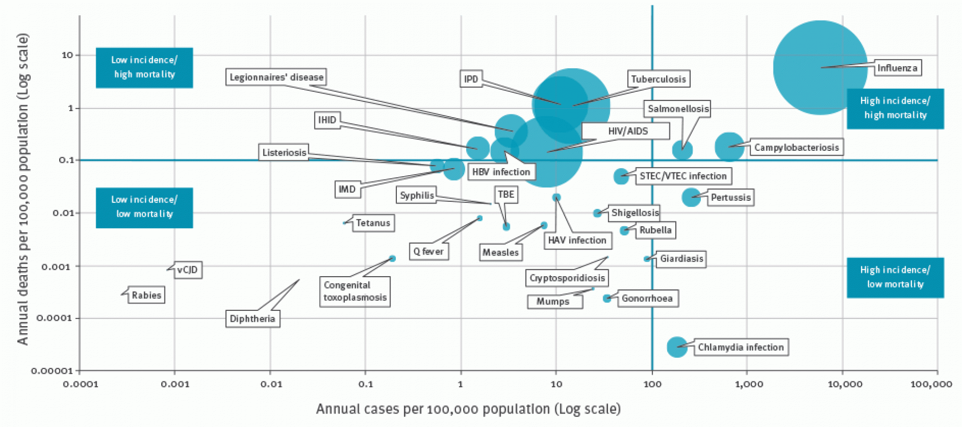
GRIP I MORTALITAT GLOBAL
Font: CDC

Slide 21
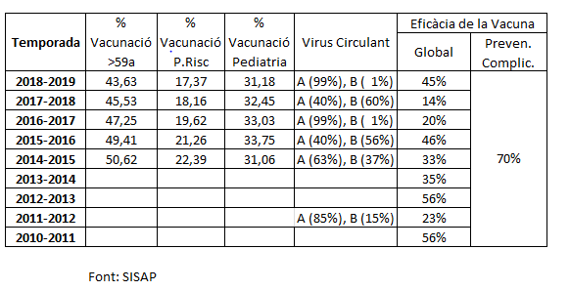
ANÀLISI DE LA SITUACIÓ. COMPARATIVA ANUAL
Font dades : SISAP

Slide 22
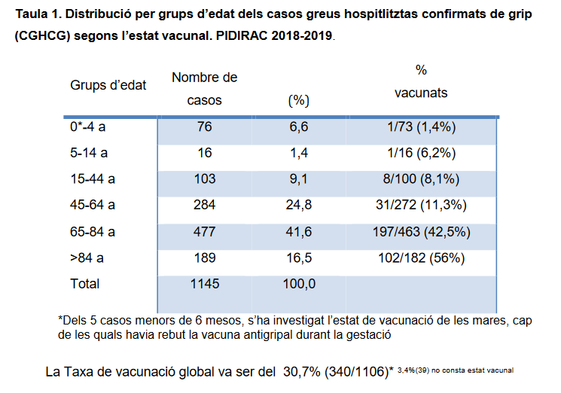
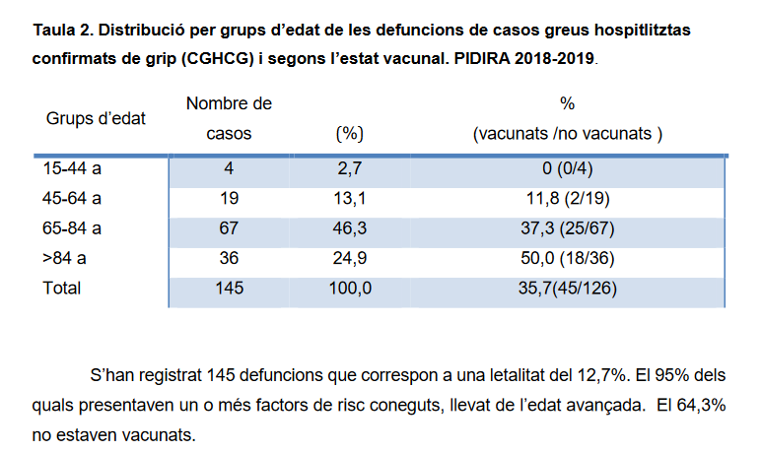
ANÀLISI CASOS GREUS ÚLTIMA TEMPORADA GRIPAL

Slide 23
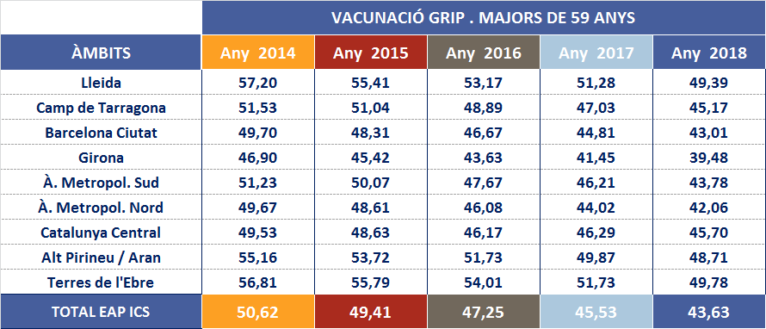
VACUNACIÓ GRIP 2018 . EVOLUCIÓ ANUAL PER TERRITORI
Font dades : SISAP

Slide 24
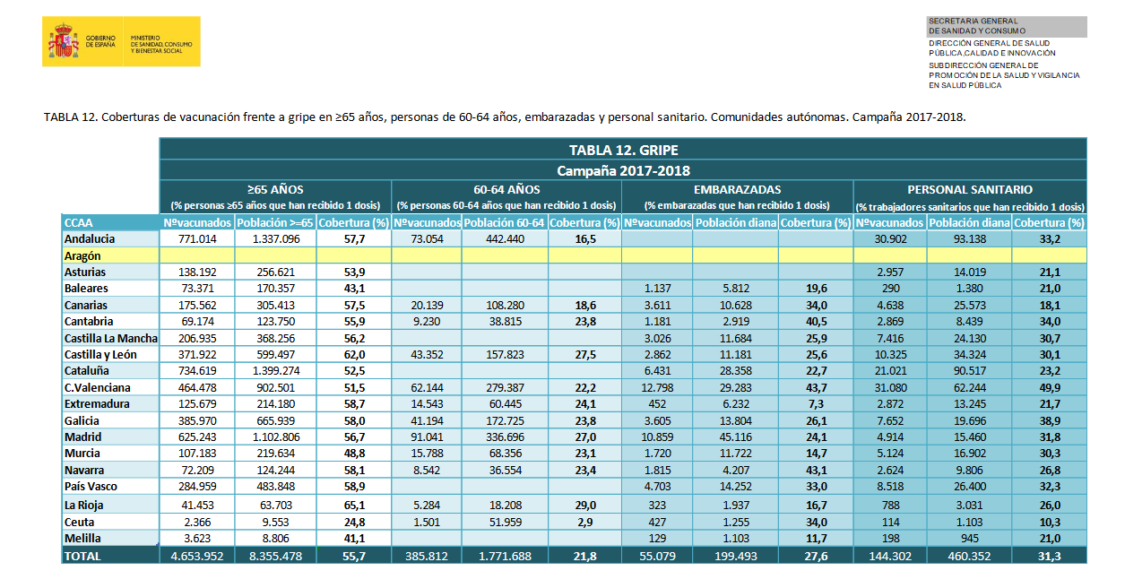
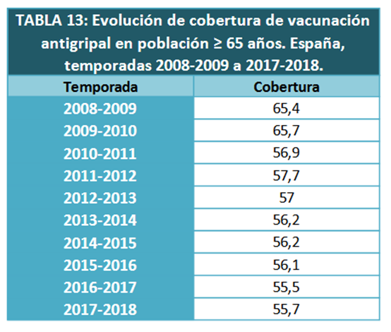

Slide 25
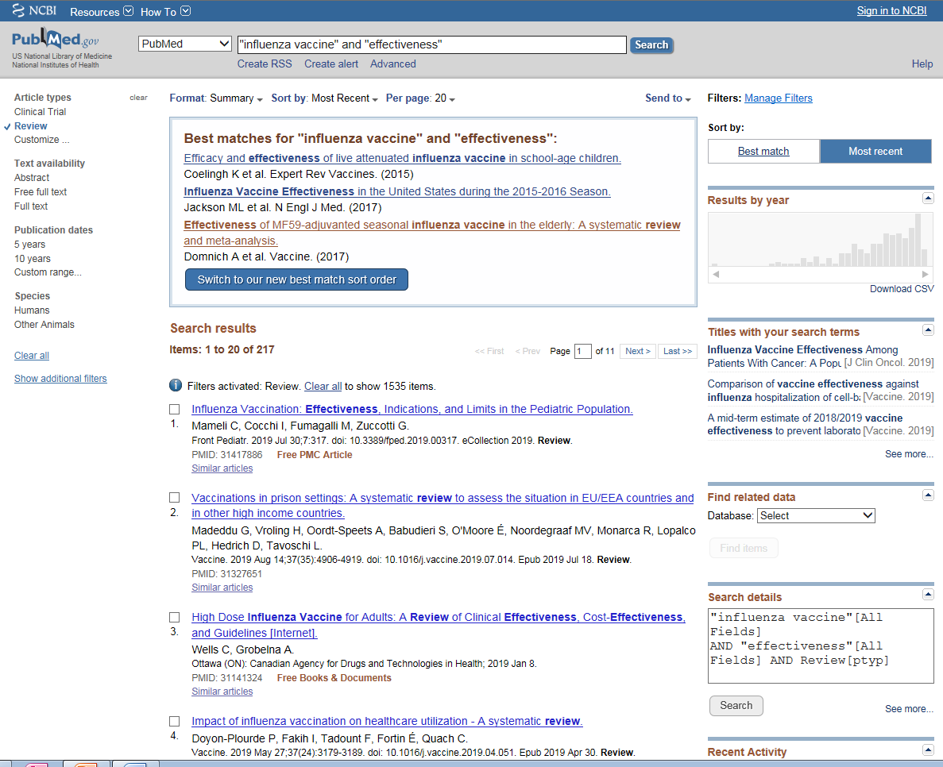
EFECTIVITAT. CERCA BIBLIOGRÀFICA

Slide 26
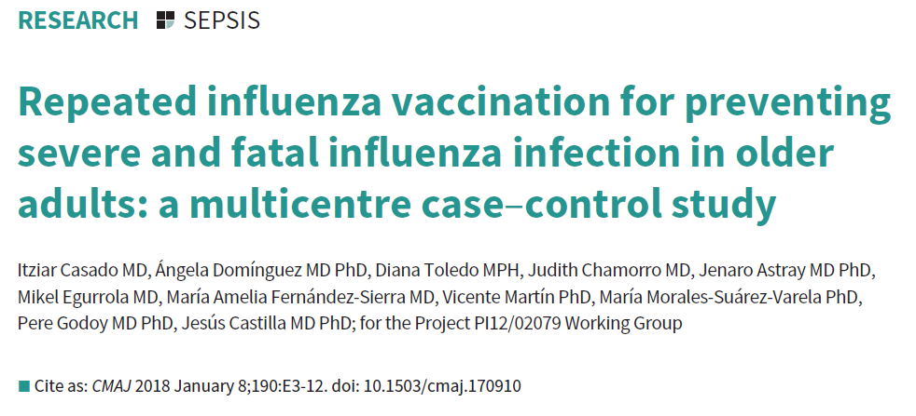
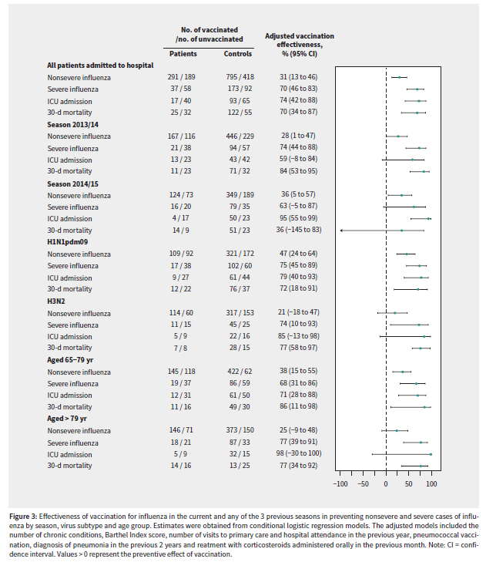
EFECTIVITAT. ESTUDI FET A BARCELONA I ESTAT ESPANYOL
Efectivitat vacunal per evitar complicacions greus:
Hospitalitzacions: 31%
Formes greus de grip: 55%
Ingrés UCI: 74%
Mort associada a la grip: 70%

Slide 27
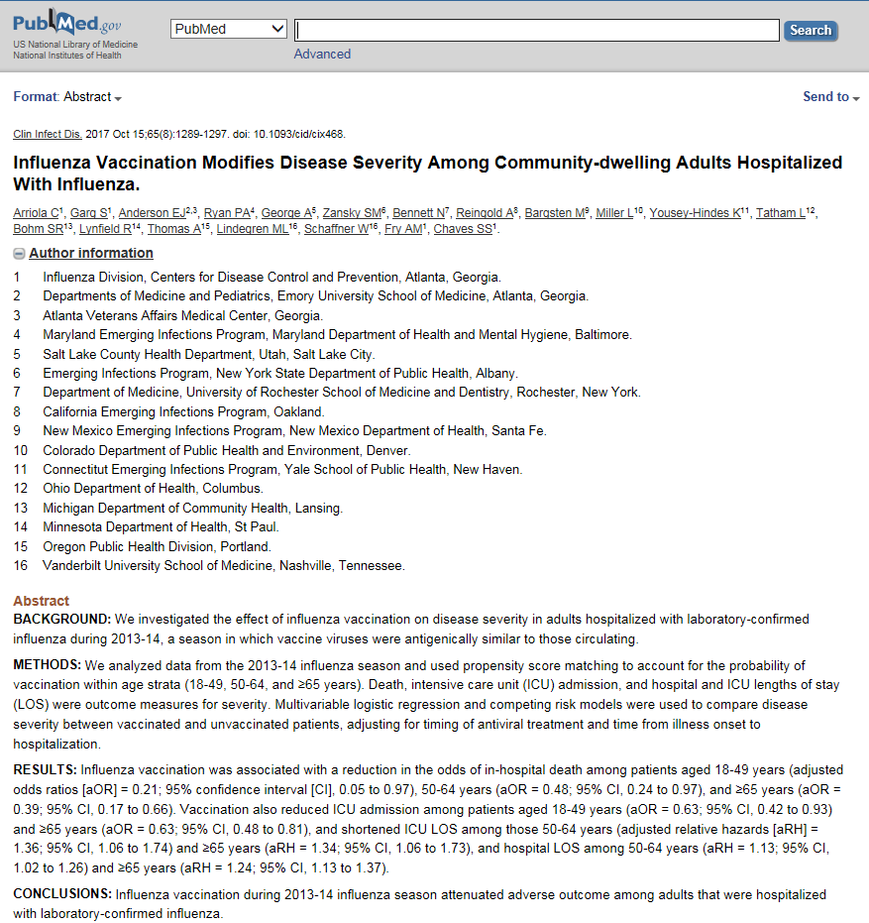
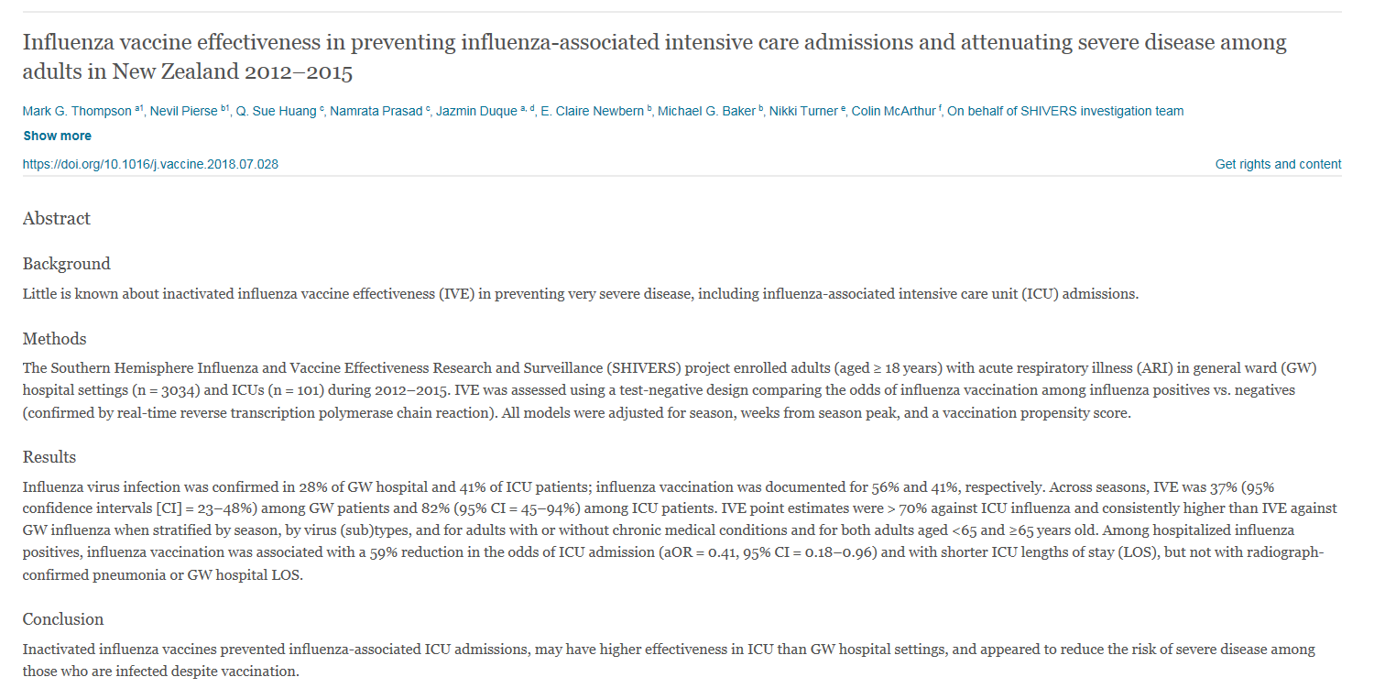
EFECTIVITAT. HI HA MOLTS ESTUDIS A NIVELL MUNDIAL
Entre els adults hospitalitzats per grip, els vacunats:
59% menys de probabilitats d’ingressar a la UCI
En promig, 4 dies menys d’hospitalització
52-79% menys de probabilitats de morir en hospitalitzats x grip vacunats
En >65 anys vacunats, 37% menys de % d’ingrés a la UCI

Slide 28
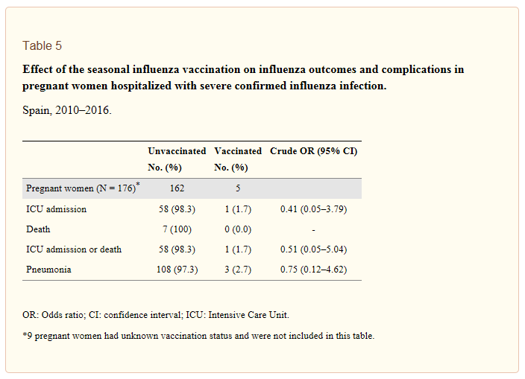
EFECTIVITAT. ESTUDI FET A BARCELONA I ESTAT ESPANYOL
L’embaràs augmenta 8 vegades el risc d’hospitalització per infecció greu per grip

Slide 29
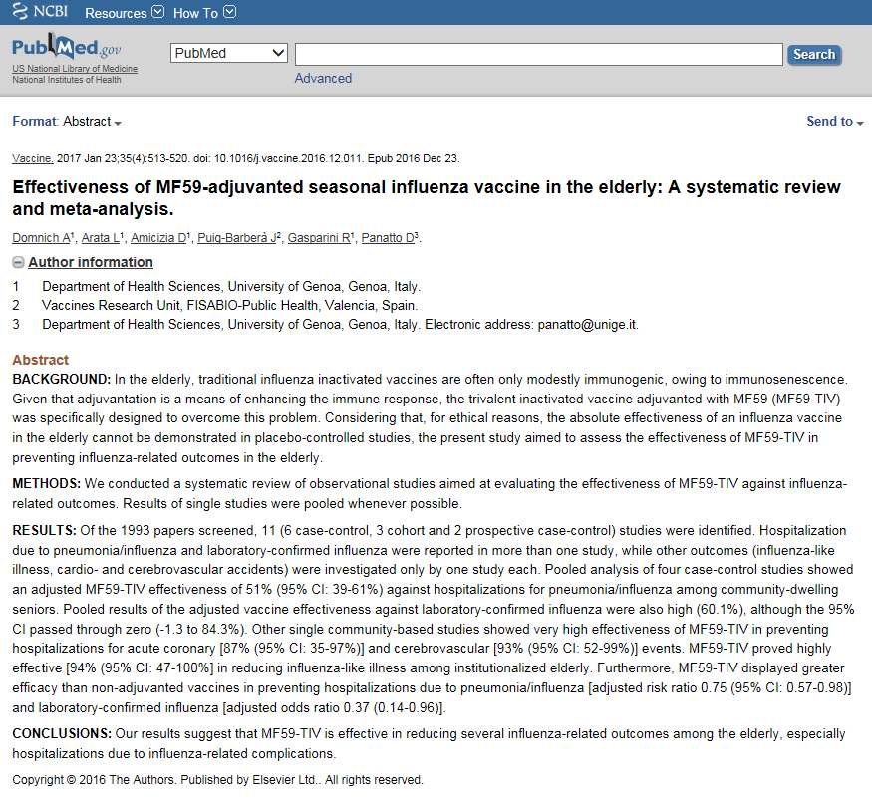
REVISIÓ SISTEMÀTICA DE L’EFECTIVITAT DE LA VACUNA ADJUVADA

Slide 30
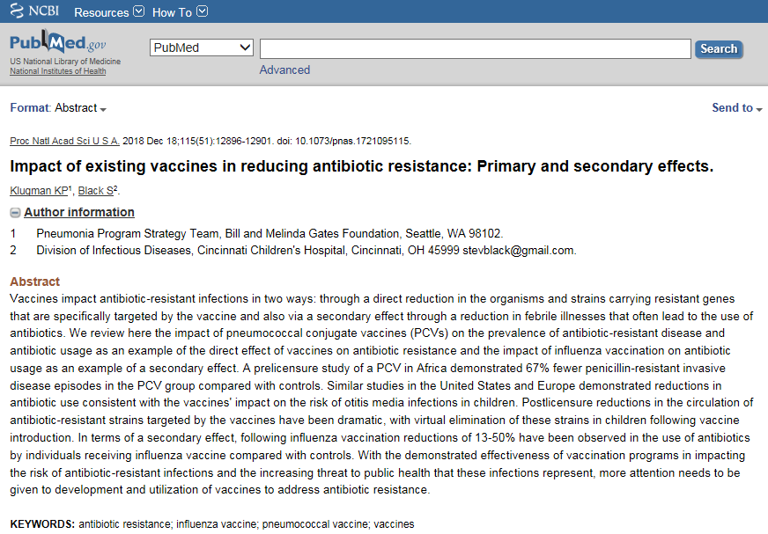
MÉS VACUNES, MENYS ANTIBIÒTICS

Slide 31
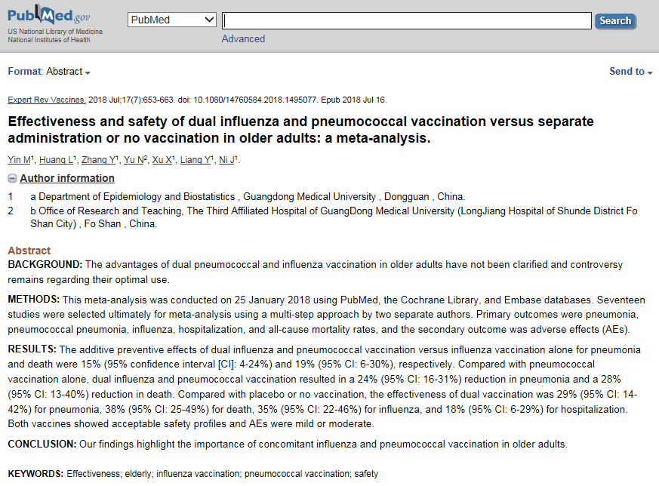
I A QUI LI FALTI, VACUNAR CONJUNTAMENT GRIP + PNEUMOCOC

Slide 32
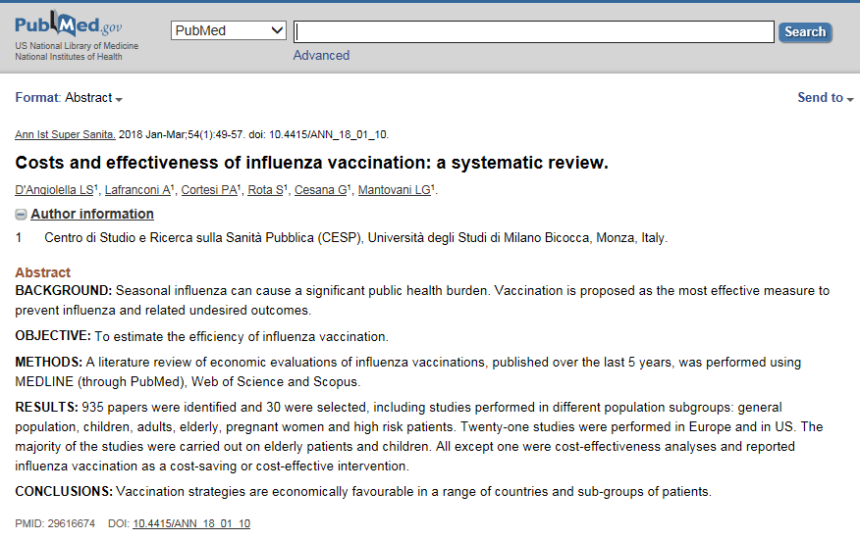
I LA VACUNA ÉS COST-EFECTIVA

Slide 33
PNEUMOCOC

Slide 34
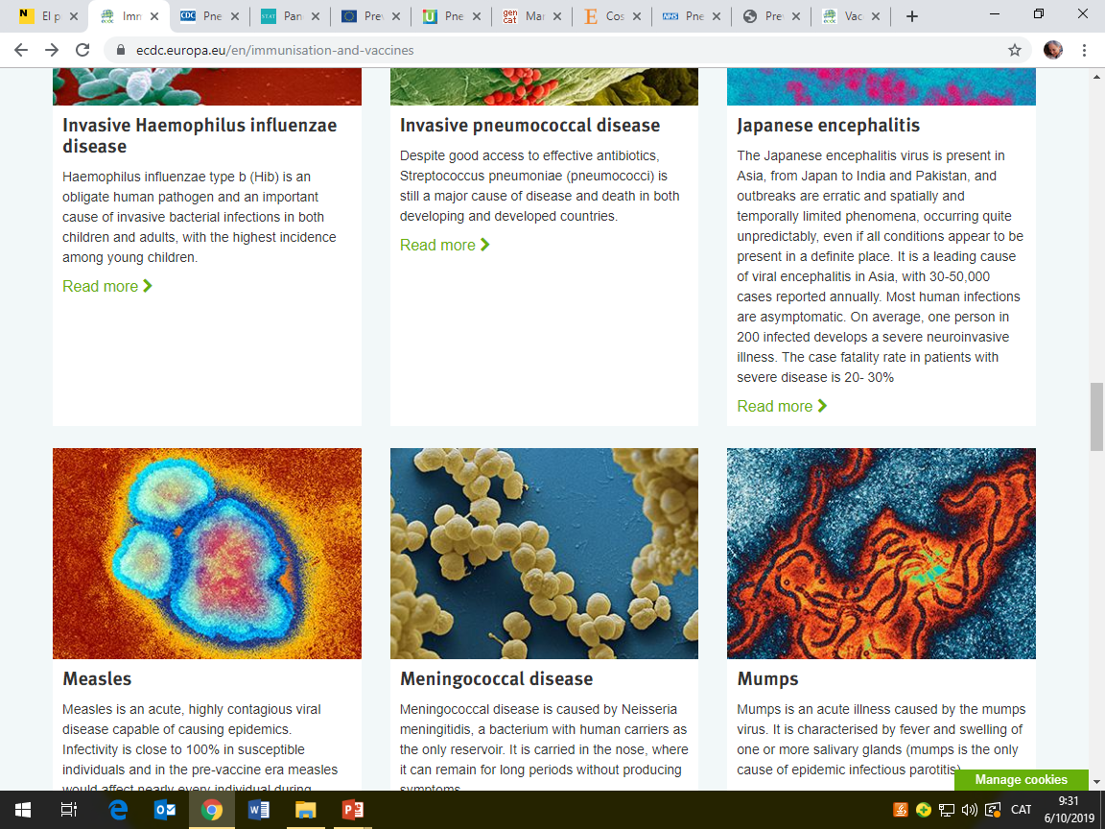
https://www.ecdc.europa.eu/en/invasive-pneumococcal-disease

Slide 35
Vacuna antipneumocòccica
Estratègies vacunals:
No vacunar
Vacunar amb vacuna antipneumocòccica 23v
Vacunar amb vacuna antipneumocòccica conjugada 13v
Vacunació amb pauta seqüencial 13v-23v
L’opció de no vacunar a persones grans o amb patologia de risc no es contempla a cap país desenvolupat atesa la càrrega i gravetat de la malaltia¹.
La vacunació amb vacuna 23v és la més recomanada en els països europeus². És eficaç per prevenir la malaltia pneumocòccica invasiva; no tant per prevenir pneumònies pneumocòcciques³.
Cap país europeu no vacuna adults només amb vacuna 13v i molt pocs recomanen vacunar amb ambdues vacunes persones adultes immunocompetents. En les revisions realitzades comparant la vacuna 23v i 13v aquesta última no s’ha mostrat superior en la prevenció de malaltia pneumocòccica a l’adult⁴.
La vacunació seqüencial amb 13v-23v només es recomana en persones immunodeprimides, que és en les que ha demostrat la seva efectivitat⁵.

Slide 36
Vacuna antipneu-mocòccica
* Estadis 4 i 5 NKF.
** Segona dosi de Pn23 almenys 5a després.
# Tt amb esteroides i agents biològics.
$ 3 dosis de Pn13 3-6m post-trasplantament i un record de Pn23 al cap de 24 mesos del trasplantament.
& Revacunació amb Pn23 a partir del 65a sempre que hagin passat >5a.
£ Persones amb risc d’aspiració de secrecions orals (p.e paràlisi cerebral o epilèpsia).

Slide 37
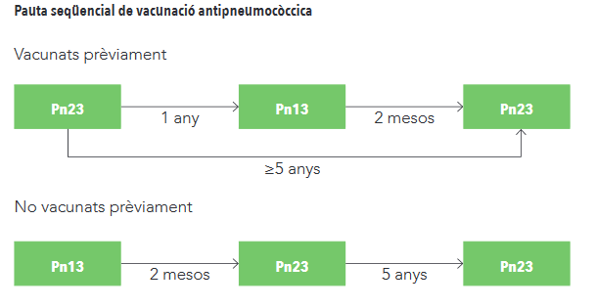
Vacuna antipneumocòccica

Slide 38
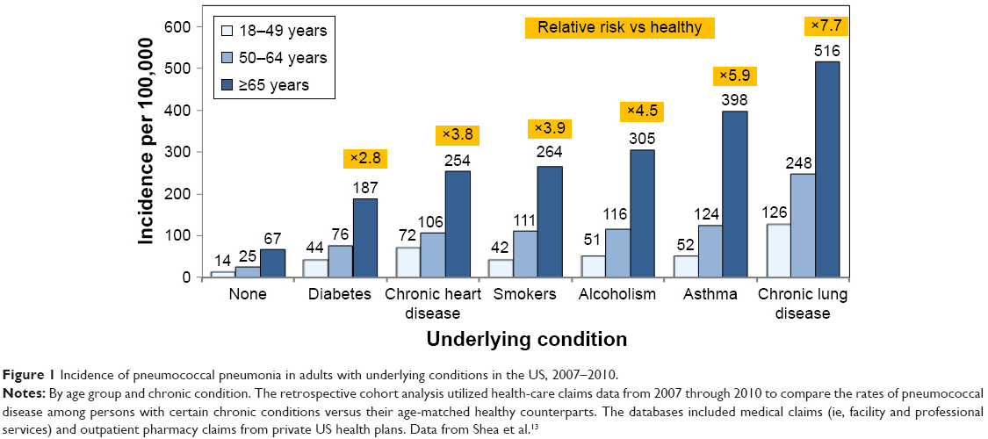
RISC DE PATIR PNEUMÒNIA PNEUMOCÒCCICA
Filipe Froes, Nicolas Roche, Francesco Blasi. International Journal of COPD 2017:12 3457-68. Pneumococcal vaccination and chronic respiratory diseases. DOI: https://doi.org/10.2147/COPD.S140378

Slide 39
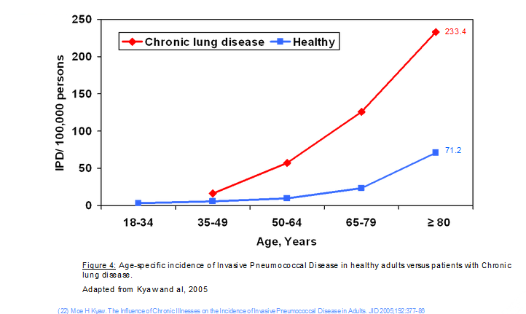
MPOC I RISC DE MALALTIA PNEUMOCÒCCICA INVASIVA

Slide 40
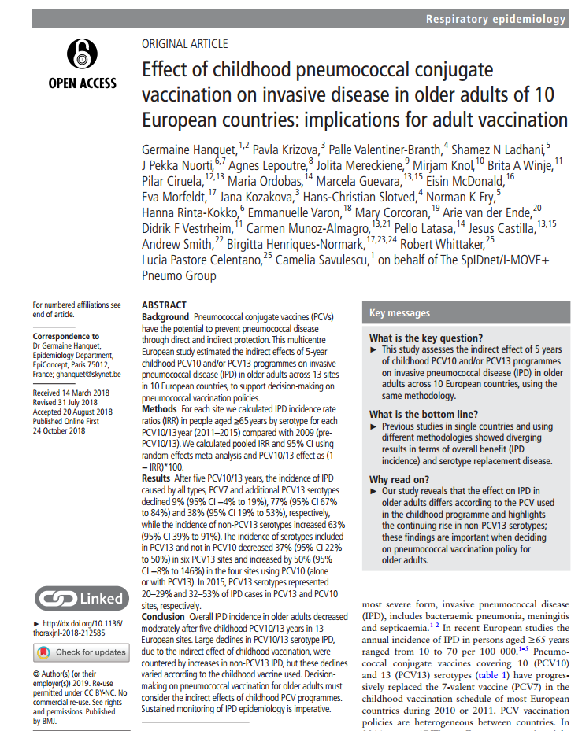
Implicacions vacunació infants en la malaltia pneumocòccica invasiva en adults ECDC 2018
https://thorax.bmj.com/content/thoraxjnl/74/5/473.full.pdf

Slide 41
ECDC 2017 anual report IPD This report is based on data for 2017 retrieved from The European Surveillance System (TESSy) on 31 January 2019
https://www.ecdc.europa.eu/sites/default/files/documents/AER_for_2017-invasive-pneumococcal-disease.pdf
A number of studies have demonstrated the impact of PCVs in reducing the incidence of IPD. They have also provided evidence of increases in non-vaccine serotypes as an effect of introducing PCV10 and PCV13
Moreover, the vaccination of infants and young children has resulted in indirect protection of older adults by reducing nasopharyngeal carriage and transmission of the bacterium in children, contributing to a decrease in morbidity and mortality in older age groups
PCVs have provided significant protection against IPD due to vaccine serotypes, with effects extending to all age groups through the introduction of herd immunity
At the same time, limited serotype coverage of the vaccines has resulted in serotype replacement

Slide 42
Vacunació enfront MPI a Europa
https://vaccine-schedule.ecdc.europa.eu/Scheduler/ByDisease?SelectedDiseaseId=25&SelectedCountryIdByDisease=-1
Recomanada i finançada en adults immunocompetents: Grècia, Itàlia i en algunes CC.AA. espanyoles
(sense comentaris!)
http://www.pharmafile.com/news/173629/prevenar-13-rejected-uk-vaccination-programme

Slide 43
Vacunació enfront MPI a USA
June 2019.
ACIP no longer recommends PCV13 for adults 65 years or older who do not have an immunocompromising condition.
All adults 65 years or older should receive a dose of PPSV23.
https://www.immunize.org/askexperts/experts_pneumococcal_vaccines.asp
https://www.mdedge.com/familymedicine/article/203659/vaccines/acip-favors-shared-decision-pneumococcal-vaccine-older-adults
IDSA (Infectious diseases society of America) Supports ACIP Decision to Remove PCV13 from Adult Vaccination Schedule
https://www.idsociety.org/idsa-newsletter/july-10-2019/idsa-supports-acip-decision-to-remove-pcv13-from-adult-vaccination-schedule/
Uptodate
https://www.uptodate.com/contents/pneumococcal-vaccination-in-adults#H3819816184
Notes:
The CDC’s Advisory Committee on Immunization Practices (ACIP) modified its recommendations for pneumococcal vaccination among immunocompetent adults aged 65 years and older, saying whether the pneumococcal conjugate 13 vaccine (PCV13; Prevnar, Pfizer) should precede the 23-valent pneumococcal vaccine (PPSV23; Pneumovax, Merck) is a decision best made by the physician and the patient.
The 2 vaccines should not be co-administered. If a dose of PPSV23 is inadvertently given earlier than the recommended interval, the dose need not be repeated.

Slide 44
WHO Ten threats to global health in 2019 https://www.who.int/emergencies/ten-threats-to-global-health-in-2019
Air pollution and climate change
Non communicable diseases
Threat of a global influenza pandemic
Fragile and vulnerable settings, such as regions affected by drought and conflict
Antimicrobial resistance
Ebola and high-threat pathogens
Weak primary care
Vaccine hesitancy
Dengue
HIV

Slide 45
Noves consideracions del Comitè de Bioètica de Catalunya sobre la vacunació. Juliol 2019 http://canalsalut.gencat.cat/web/.content/_Sistema_de_salut/CBC/recursos/documents_tematica/posicionament-vacunes-juliol-2019.pdf Facebook acaba de llegar a un acuerdo con la OMS para comprometerse a facilitar el acceso a información oficial y autorizada sobre vacunas para contrarrestar la difusión de argumentos antivacunas https://www.eldiario.es/sociedad/lucha-desinformacion-sanitaria-Internet-sociales_0_945256170.html

Slide 46
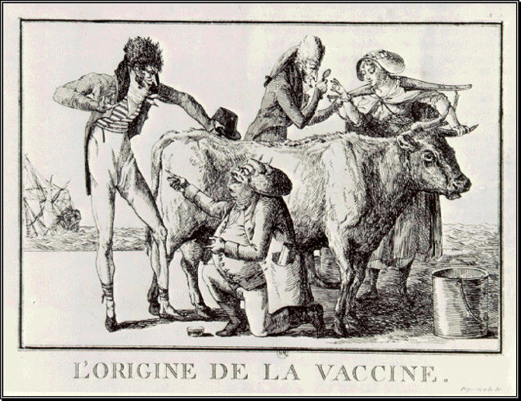
Grup de Vacunes i Profilaxi en Malalties Infeccioses de la CAMFiC
WEB: www.camfic.org>GdT>Vacunes-Profilaxis
Correu: vacunesiprofilaxi@camfic.org
Declarem no tenir cap conflicte d’interès amb els laboratoris farmacèutics fabricants i/o distribuïdors de vacunes
Notes:
Jo mateixa Jenifer Botanes MFIC
Andrea Sanchez, Tecnic de salut, dona suport investigador al grup i a ella li podeu totes les preguntes metodologiques
Membre que ho presenten som
Intentarem acotar temps presentacio a 20-25 min, i deixar 5-10 min per preguntes i debat posterior

